Slide 1
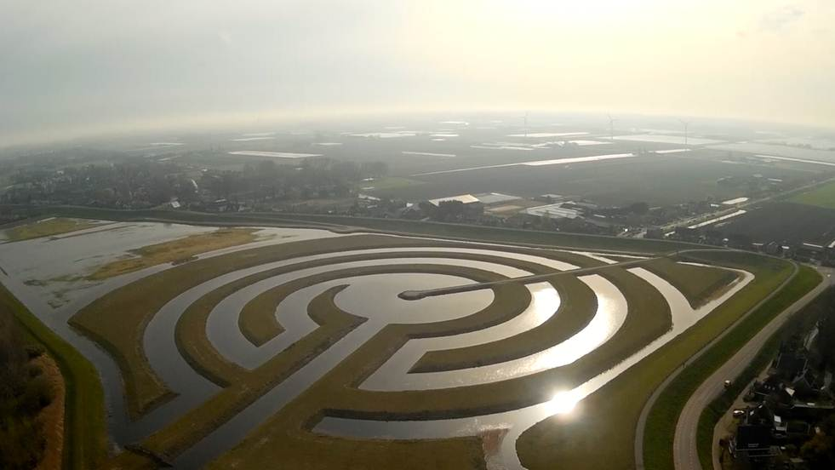
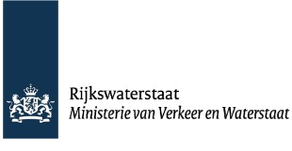
Inland shore: Koopmanspolder Theme Fish, nature, recreation
Koopmanspolder:
proeftuin voor toekomstig waterbeheer
Source: Kwint van den Berg, www.bergrecordings.com
Notes:
Starten met mooiste stukje van filmpje bergrecordings – muziekje erbij
Tekst en logo’s verschijnen…

Slide 2
Achteroevers:
Meer waterberging en nieuwe functies:
Notes:
Een nieuw concept uit het RWS innovatieprogramma… achteroevers.
Een combinatie van binnendijkse waterberging met multifunctioneel ruimtegebruik als oplossingsrichting voor de uitdagingen van het Ijsselmeer
Gebrek aan natuurlijke oevers
Visstand
Waterkwaliteit
Waterbeheer
Regionale economie (tekst verschijnt en narrator benoemt dit…?)

Slide 3
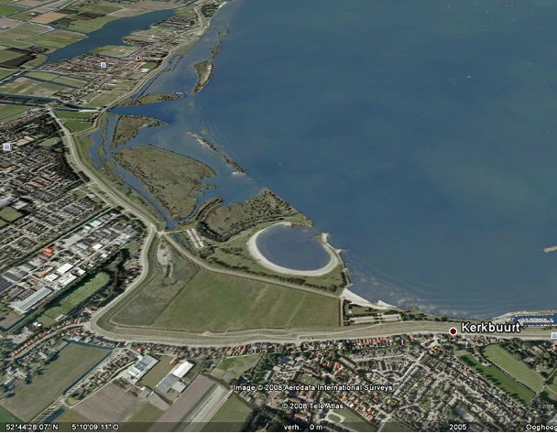
Koopmanspolder: 2010
Provincie en waterschap plannen natte natuur
Van weiland en gronddepot
… naar natuur en proeftuin
RWS verbindt via innovatie
Notes:
Beeld verschijnt … evt meer afwisselende beelden van polder voor ingreep.

Slide 4
2011
WOW prijs
Karel Bruin-Baerts
Roel Doef
Aafke van Nierop
Theo van de Gazelle
Notes:
Een goede samenwerking en krachtenbundeling valt op… Innovatie in de gouden driehoek.

Slide 5
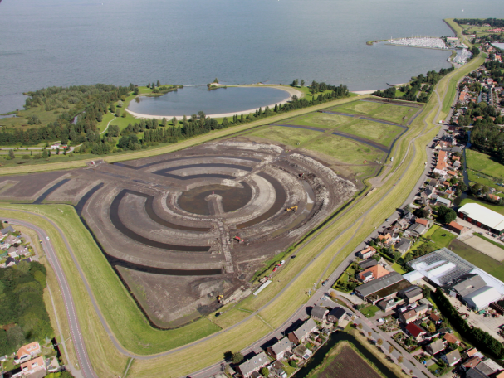
2012-2013
Realisatie
Notes:
Van plan naar realiteit: afwisselend verschillende foto’s van inrichting.

Slide 6
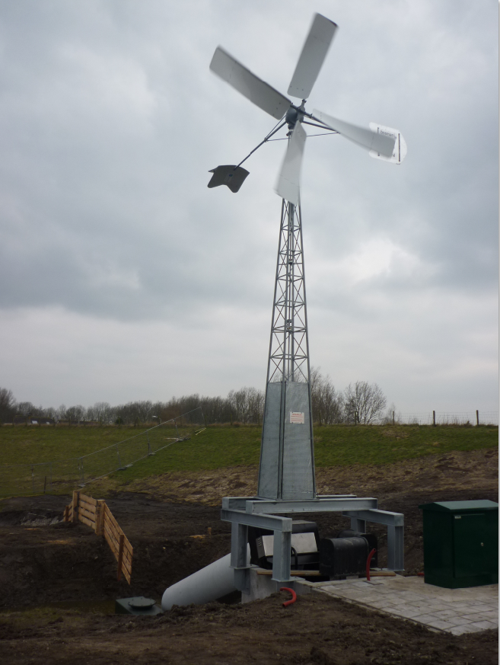
Mooie foto/video buisvijzel
Notes:
Een innovatief visvriendelijk inlaat-uitlaatsysteem tussen Ijsselmeer en polder.
Combi foto’s en video. Logo Fishflowinnovation. Visje laten zien?

Slide 7
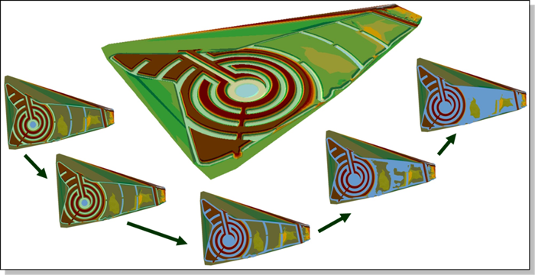
Proef met waterbeheer (testen en meten)
2013 – rust jaar vegetatie herstel
2014 – ‘natuurlijk’ water regiem: hoog winterpeil, laag zomerpeil
2015 – ‘simulatie droog jaar’ extreem lage peilen
2016 – ‘simulatie watercalamiteit’ extreem hoge peilen
Animatie waterberging obv DTM
Als animatie?
Notes:
Ruimte voor waterberging en watercirculatie ten behoeve van de waterkwaliteit. Tekst tonen in animatie. Hoe tonen we de circulatie?

Slide 8
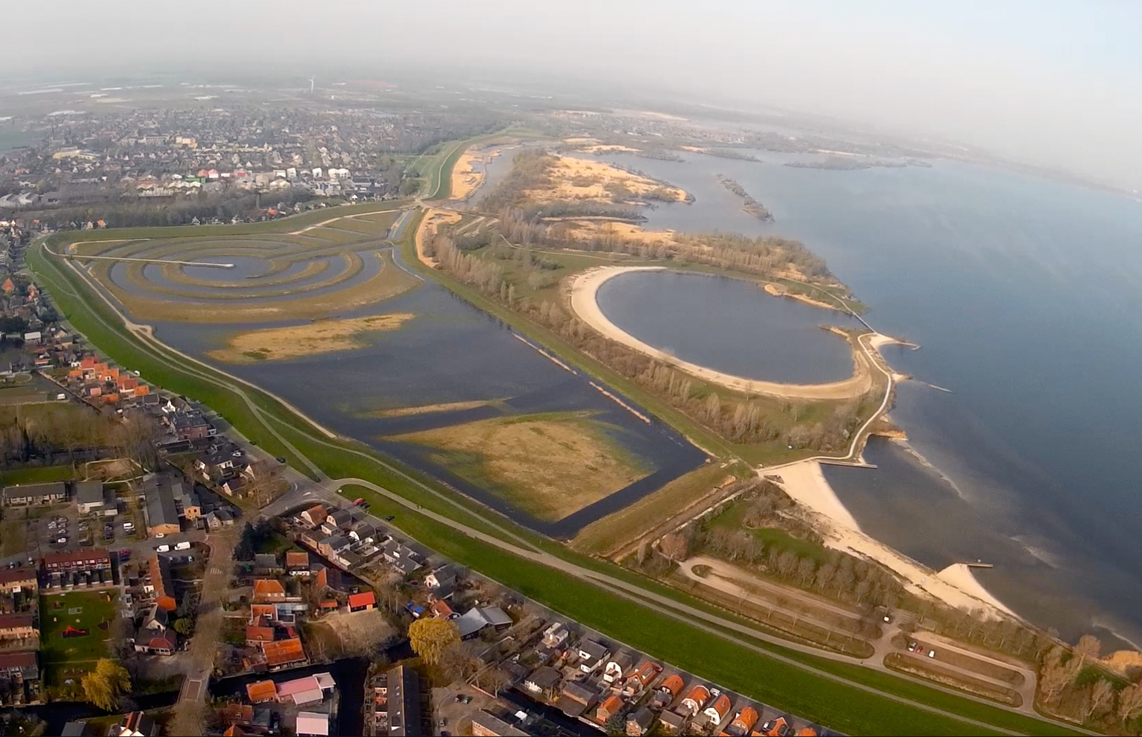
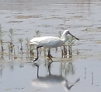
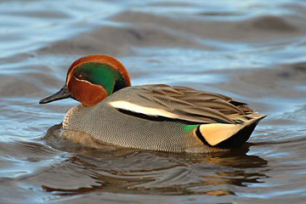
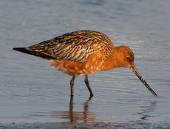
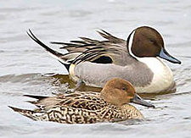
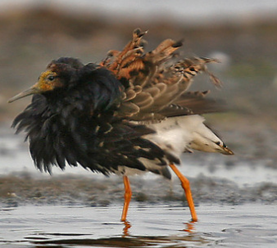
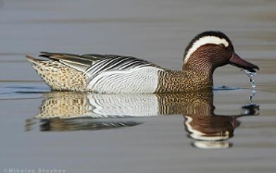
Waterinlaat en peilopzet +20 cm
Photo: Kwint van den Berg, www.bergrecordings.com
Maart, 2014
Beeld waterberging + mooie wetland vogels
Notes:
Monitoring van effecten: vogels, waterkwaliteit/vegetatie, vis
Veel mooie platen van vogels, deel filmpje Kwint?

Slide 9
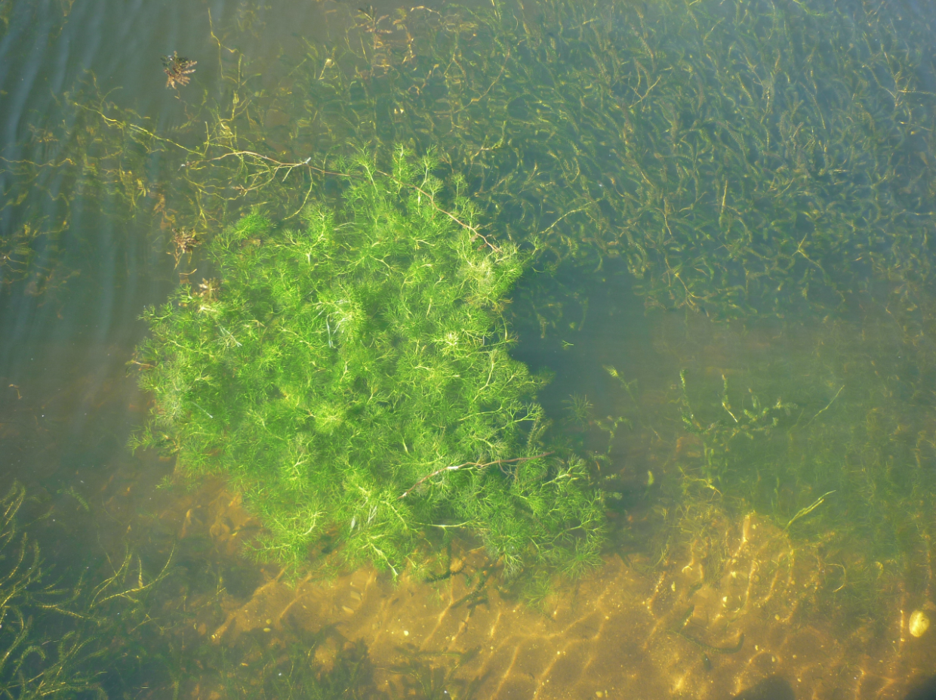
Beeld waterkwaliteit
Notes:
Monitoring van effecten: vogels, waterkwaliteit/vegetatie, vis. Beelden van monitoring, vegetatie, waterkwaliteit…

Slide 10
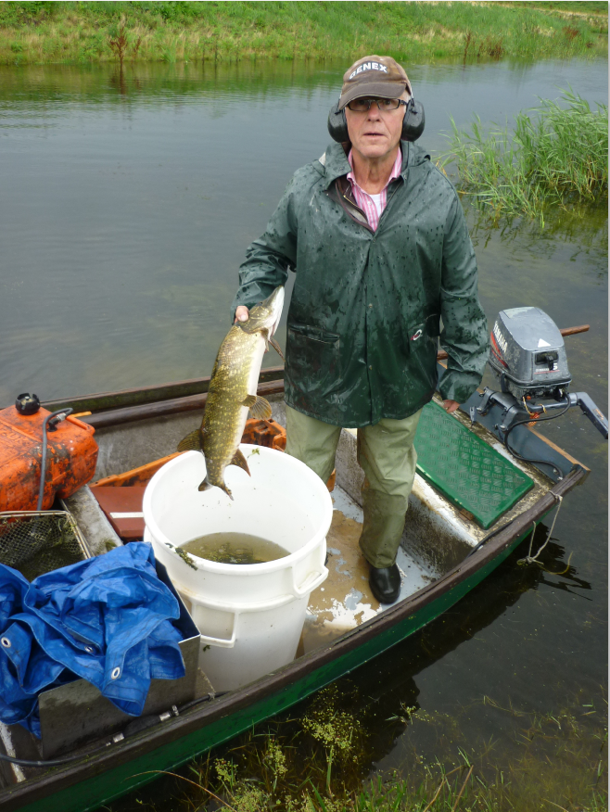
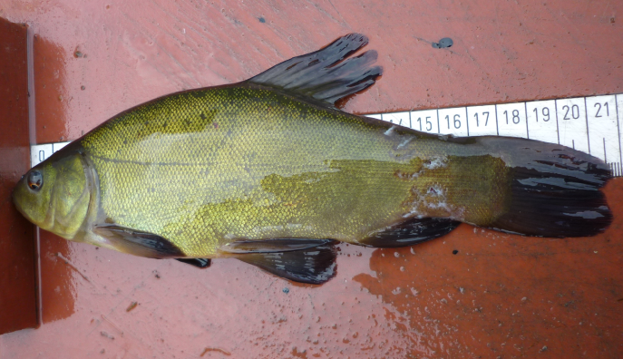
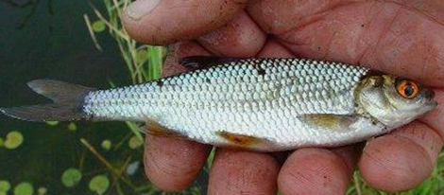
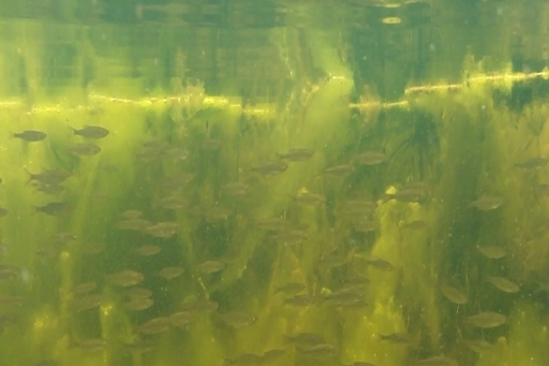
2014
Helder water
… en vis!
Beeld / filmpje vis
Foto gaat over naar filmpje
Notes:
Monitoring van effecten: vogels, waterkwaliteit/vegetatie, vis

Slide 11
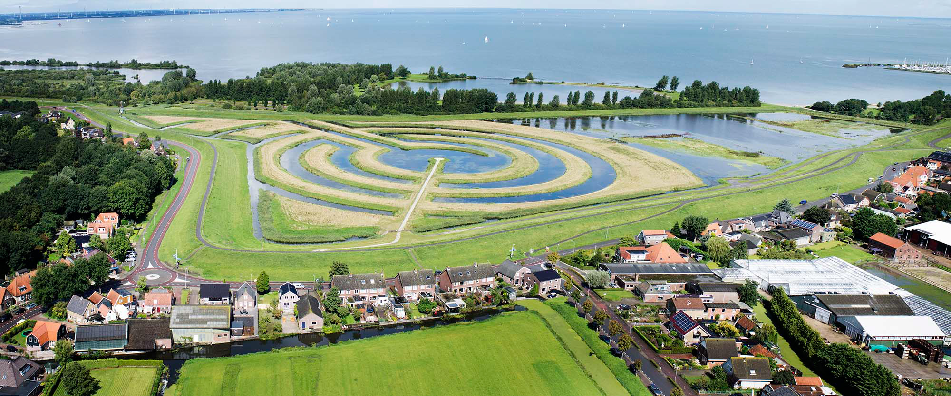
Koopmanspolder:
Een pracht van een proeftuin!
Foto Marcel Molle
Notes:
Monitoring van effecten: vogels, waterkwaliteit/vegetatie, vis

